Slide 1

线性代数（1）
第二十讲
清 华 大 学 数 学 科 学 系

Slide 2
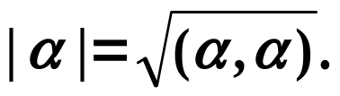
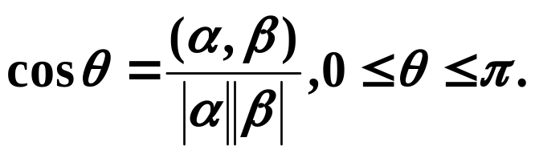
 第二十讲 欧几里得空间
设 V 是一个实线性空间, 如果对 V 中任意的两个向量 α,
β, 都有唯一的一个实数 (α, β) 与之对应, 且满足以下性质
(1) ∀α, β∈V, (α, β) = (β, α);
(2) ∀α, β, γ∈V, (α, β+γ) = (α, β) + (α, γ);
(3) ∀α, β∈V, ∀k∈R, (kα, β) = k(β,α);
(4) ∀α∈V, (α, α) ≥ 0, 且 (α, α) = 0 ⇔ α = 0,
则称 (α,β) 是向量 α 与 β 的内积, 定义了内积的实线性空
间 V 称为欧几里德空间.
在欧几里德空间中可引出向量 α 的长度
任意两个向量 α 和 β 的夹角 <α, β> 定义为:
设 (α, β) = 0, 则称 α 与 β 正交(垂直), 记作 α⊥β.

Slide 3
标准正交基
在欧氏空间中, 一组非零的两两正交的向量称为是一个正交
向量组. 正交向量组有一个非常重要的性质.
定理1 任意正交向量组 α₁, α₂,…, α_{s} 线性无关.
证明 设 k₁α₁+k₂α₂+…+k_{s}α_{s} = 0, 两边用 α_{i} 作内积,
(k₁α₁+k₂α₂+…+k_{s}α_{s}, α_{i} ) = 0,
即 k₁(α₁,α_{i} )+k₂(α₂, α_{i} )+…+k_{s}(α_{s}, α_{i} ) = 0.
由于向量是两两正交的, 有
由当 j ≠ i 时 (α_{j}, α_{i}) = 0 可以得到 k_{i}(α_{i}, α_{i}) = 0,
又因 α_{i} ≠ 0, 有 (α_{i}, α_{i}) > 0, 从而 k_{i} = 0, i = 1, 2,…, s.
所以α₁, α₂,…, α_{s}线性无关. 
推论 在 n 维欧氏空间 V 中线性无关的向量至多只有 n 个,
因而 V 中两两正交的非零向量组含向量数不会超过 n.

Slide 4
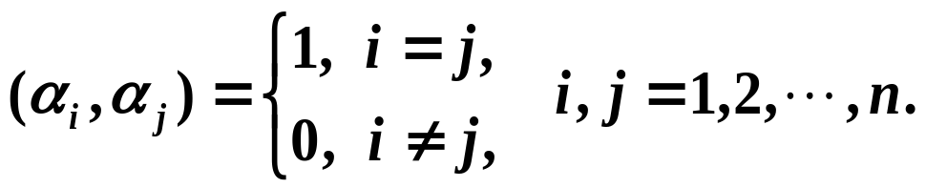
定义1 在 n 维欧氏空间 V 中由 n 个两两正交的非零向量构
成的向量组称为正交基, 由单位向量组成的正交基称为标准
正交基.
由定义, α₁, α₂,…, α_{n}∈R^{n} 是标准正交基的充分必要条件是:
α₁,α₂,…, α_{n}∈R^{n} 是正交基的条件是?

Slide 5
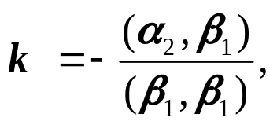
施密特(Schmidt)正交化方法介绍
问题: 如何把欧氏空间 V 的一组基 α₁, α₂,…, α_{n} 改造成为
标准正交基 γ₁, γ₂,…, γ_{n}, 并且要求γ_{i} 是 α₁, α₂,…, α_{i} (i = 1,
2,…, n)的线性组合?
先以二维欧氏空间 V 的一组基 α₁, α₂ 改造出一组标准正
交基为例子揭示Schmidt正交化方法的思路和过程.
设 α₁, α₂ 是二维欧氏空间 V 的一组基, 我们来求 V 的正
交基 β₁, β₂. 按要求 β₁ 是 α₁ 的线性组合, β₂ 是 α₁, α₂ 的
线性组合.
可设 β₁ = α₁, β₂ = α₂+kβ₁. 根据 β₂⊥β₁, 应有
(β₂,β₁) = (α₂+kβ₁, β₁) = (α₂,β₁)+k(β₁,β₁) = 0,
由于 β₁ = α₁ ≠ 0, 知 (β₁, β₁) ≠ 0, 解出

Slide 6
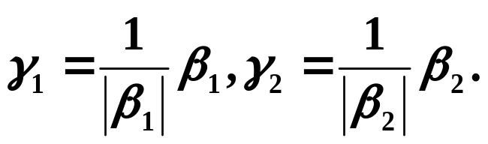
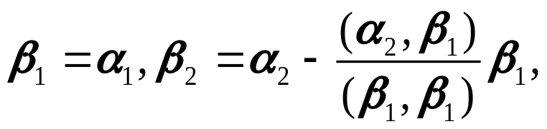
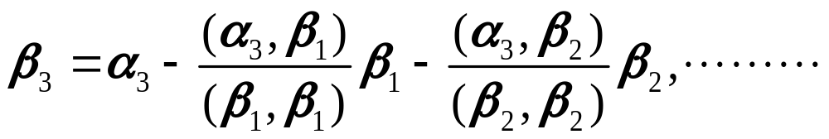
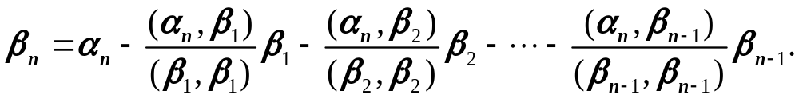
这样的 β₁, β₂ 是 R² 的正交基, 再单位化, 令
那么 γ₁, γ₂ 就是合乎要求的标准正交基.
对于一般情形, 也可以使用类似方法, 可以分成两步, 第一
步正交化, 第二步单位化. 我们只介绍方法, 省略推导过程.
定理2 n 维欧氏空间 V 中任意 n 个线性无关的向量 α₁, α₂,…,
α_{n}, 可用施密特正交化方法转化成一个正交向量组 β₁, β₂,…,
β_{n}, 其中

Slide 7
再通过把 β₁, β₂,…, β_{n} 单位化可得标准正交向量组 γ₁, γ₂,
…, γ_{n}.
证明基本上是一个待定、递推过程.

Slide 8
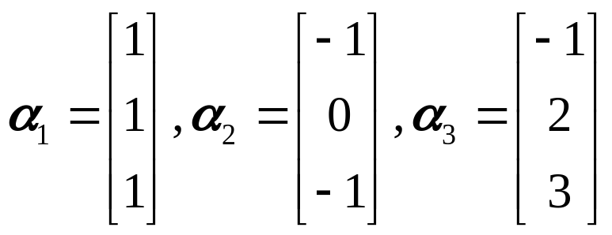
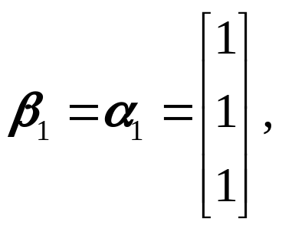
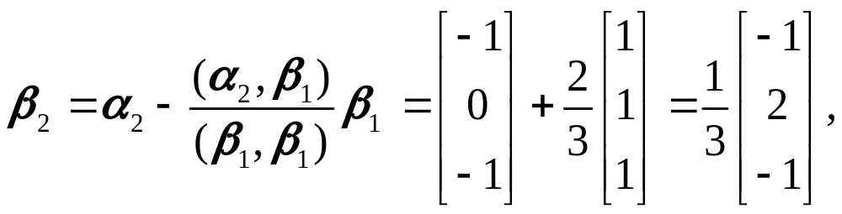
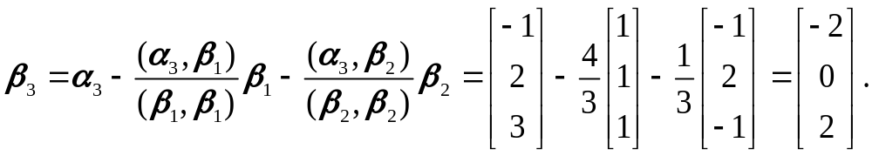
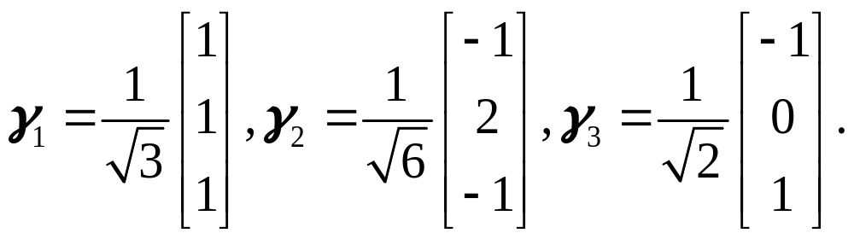
例1 把 R³ 的基
化成一组标准
正交基.
解 先正交化
再单位化:

Slide 9
 正交矩阵
定义2 设 Q 是 n 阶实矩阵, Q^{T}Q = I, 则称 Q 是正交矩阵.
定理3 正交矩阵 Q 具有下列性质:
(1) Q 的行、列向量组都构成标准正交向量组 (可看作 R^{n} 的
标准正交基).
(2) |Q| = +1或−1.
(3) Q 的逆矩阵Q⁻¹ = Q^{T} 还是正交矩阵.
(4) 正交矩阵的乘积仍是正交矩阵.
这些性质都可以从定义直接得到.

Slide 10
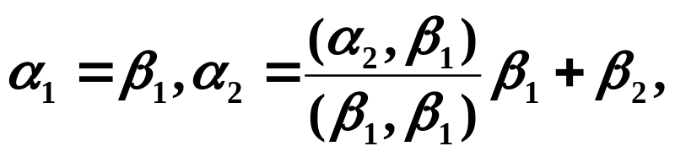
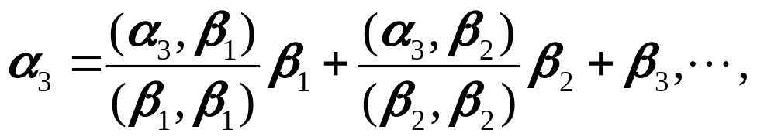
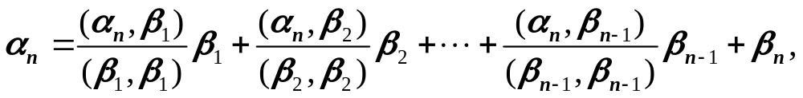
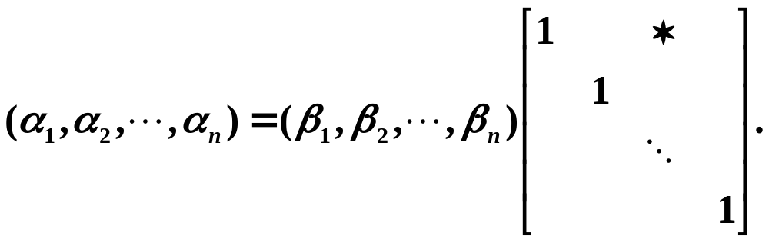
可逆矩阵的QR分解
利用正交化过程可以得到可逆矩阵的QR分解.
设 A = (α₁, α₂,…, α_{n}) 是一个 n 阶可逆矩阵, 则 A 的列向
量组 α₁, α₂,…, α_{n} 构成 R^{n} 的基, 利用施密特正交化方法
可以得到标准正交基 γ₁, γ₂,…, γ_{n}. 在施密特正交化过程,
有

Slide 11
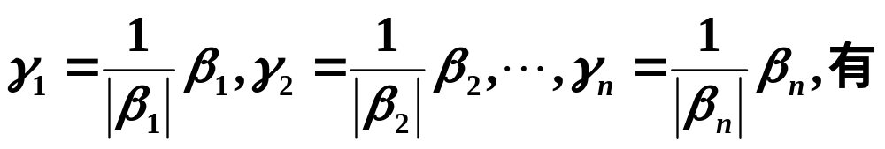
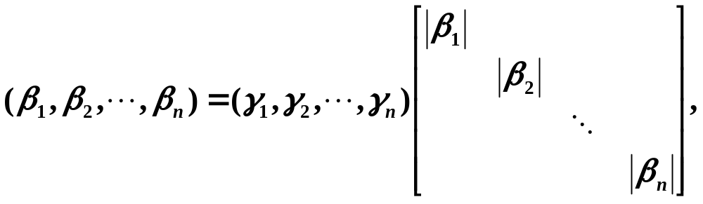

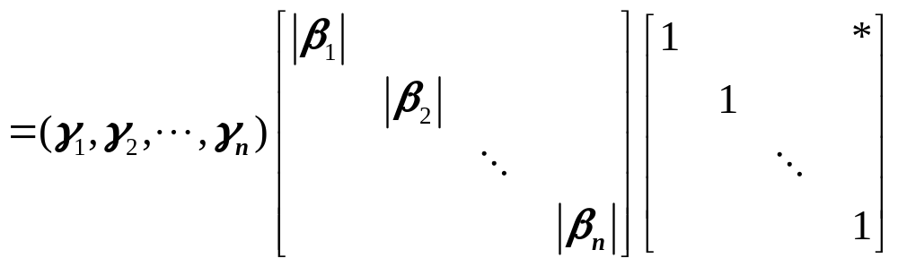
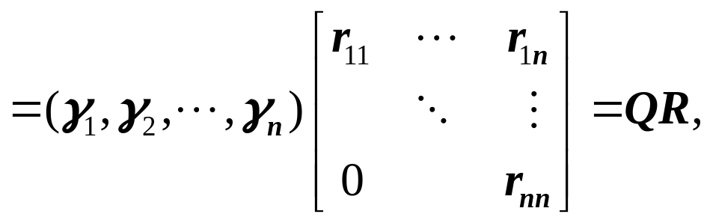

Slide 12
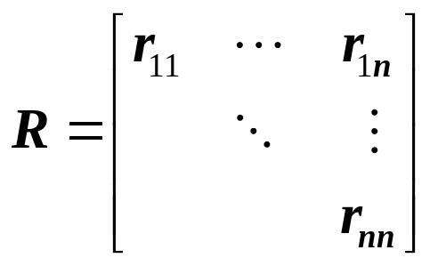

是正交矩阵,
是主对角元素为正数的上三角阵.
定理4 对任意 n 阶可逆实矩阵 A, 存在一个 n 阶正交矩阵 Q
及一个 n 阶主对角元素为正数的上三角阵 R, 使 A = QR, 称
为矩阵 A 的QR分解. 这种分解是唯一的.

Slide 13

 正交补与直和分解
定义3 设 V 是欧几里得空间, W 是 V 的子空间, 则称
为 W 在 V 中的正交补.
W⊥ 恰好由所有与W 正交的向量组成.
例2 设 α₁, α₂ 为两个线性无关的空间向量, 记 W₁ = L(α₁, α₂),
设 α₃∉W₁, W₁ 的补空间有无穷多个, 任意一个不在过原点的
平面 W₁ 上的过原点的直线均为其补空间, 而 W₁ 的正交补
空间只有一个, 即过原点且与 W₁ 垂直的直线, 正交补是一个
特殊的补空间.

Slide 14
引理 R^{n} 中任意 m < n 个无关向量都可以扩充成 R^{n} 的一组基.
证法1 设 e₁, e₂,…, e_{n} 是 R^{n} 的自然基, α₁, α₂,…, α_{m} 是 R^{n} 中的
m 个线性无关的向量, 由第十三讲定理9这 m 个线性无关的
向量可扩充为秩为 n 的向量组 α₁, α₂,…, α_{m}, e₁, e₂,…, e_{n} 的一
个极大线性无关组, 即为所求.
证法2 设 α₁, α₂,…, α_{m} 是 R^{n} 中的 m 个线性无关的向量, 则 V
= {x∈R^{n}|(x, α₁) = … = (x, α_{m}) = 0} 为 R^{n} 的 n-m 维子空间, 设
α_{m+1},…, α_{n} 为 V 的一组基, 则 α₁, α₂,…, α_{n} 线性无关, 这是因
为如果 k₁α₁+k₂α₂+…+k_{n}α_{n} = 0, 两边用 k₁α₁+…+k_{m}α_{m} 作内
积可得 k₁α₁+…+k_{m}α_{m} = 0, 由于 α₁,…, α_{m} 线性无关, 所以 k₁
= … = k_{m} = o, 故 k_{m+1}α_{m+1}+…+k_{n}α_{n} = 0, 又由于 α_{m+1},…, α_{n}
线性无关, 所以 k_{m+1} =…= k_{n} = 0, 故 α₁, α₂,…, α_{n} 线性无关.

Slide 15





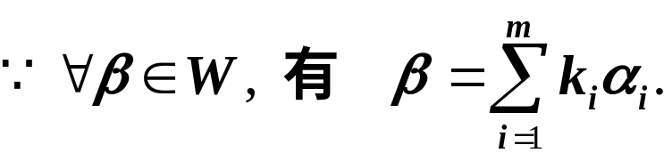
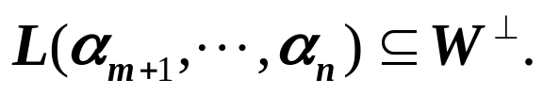
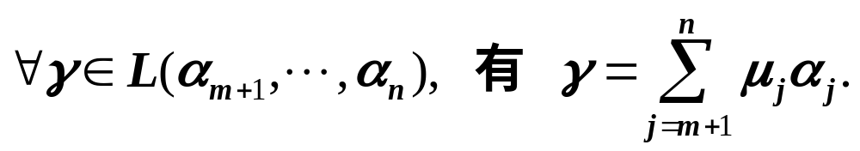
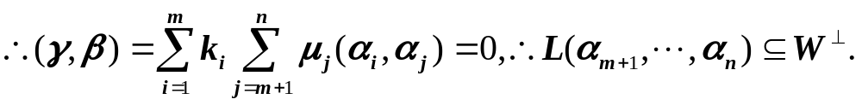

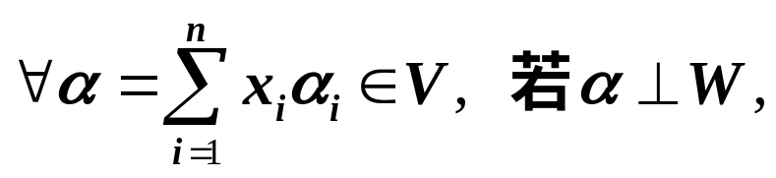
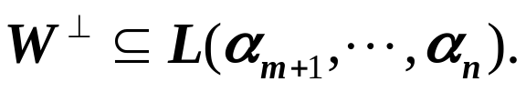
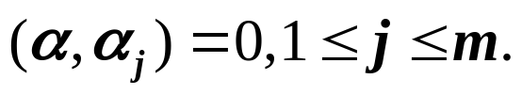
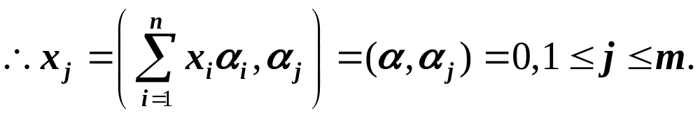
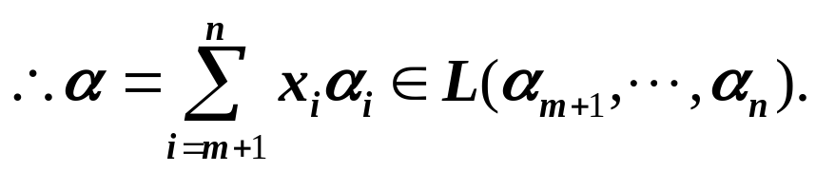
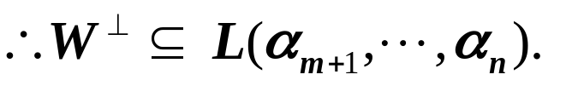
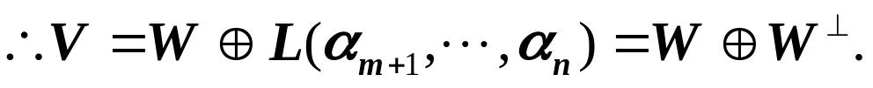
定理5 设 W 是欧几里得空间 V 的子空间, 则
证明 设
是 W 的标准正交基, 扩充为 V 的标准
正交基
则
先证
中任一个向量与 W 正交, 即
再证所有与W 正交的向量都属于
即
则

Slide 16






例3 设 W 是欧几里得空间 V 的子空间, 则
证明
又由定理5有

Slide 17
第二十讲 作业
习题五
23(1),24(2), 26, 28, 29, 31(3)

